Slide 1
第十二章 碳水化合物

Slide 2
概述
碳水化合物的涵义：
碳水化合物如：糖、淀粉 、纤维素等，都是天然有机化合物，它们对维持动植物的生命起着重要的作用。
碳水化合物的元素组成——C、H、O。
三种元素中 H : O = 2 ：1，相当于H₂O中的 H : O比。
碳水化合物因此而得名，并赋予通式：C_{n}(H₂O)_{m。}
事实上，碳水化合物并不是以C和H₂O的形式存在的。如：
鼠李糖——C₆H₁₂O₅，其结构与性质均与碳水化合物相同，但却不符合上面的通式。

Slide 3

HCHO = CH₂O； CH₃COOH = C₂(H₂O)₂
甲 醛 醋 酸
符合上面的通式，但它们却不是糖。
可见沿用至今的碳水化合物这一名称已失去了原来的涵义。
人类的遗憾——自身没有生产碳水化合物的本领。
植物的骄傲——通过光合作用产生糖。

Slide 4
碳水化合物的分类：
1. 单糖（monosaccharides）：
不能再水解为更小分子的多羟基醛和多羟基酮。如葡萄糖、果糖等。
2. 低聚糖（Oligosaccharides）：
能水解为二、三个或几个单糖的碳水化合物。如：
蔗糖、麦芽糖、棉子糖等。
3. 多糖（polysaccharides）：
水解后能生成若干分子单糖的碳水化合物。如：淀粉、纤维素。

Slide 5
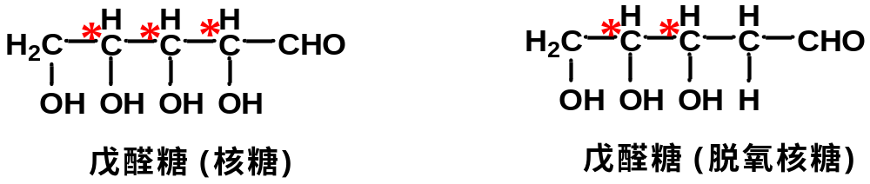
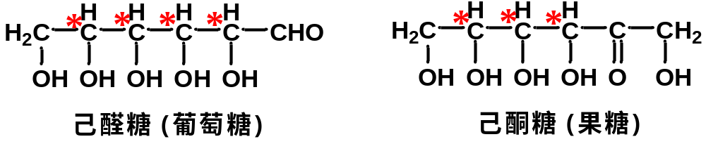
第一节 单糖
单糖根据所含碳原子数分为戊糖和己糖等，又可根据所含羰基的结构分为醛糖和酮糖。
常见的重要的天然戊糖：核糖；2-脱氧核糖。
己醛糖：葡萄糖、半乳糖、甘露糖。
己酮糖：果糖。
同碳数的醛糖和酮糖互为同分异构体。
葡萄糖—右旋糖；果糖—左旋糖。

Slide 6
一、单糖的结构
根据其化学性质推得，并证明单糖具有开链和环状两种结构形式。
1、单糖的开链结构：实验证明(葡萄糖C₆H₁₂O₆)
A. Na-Hg齐还原得六元醇，进一步还原得己烷。
B. 与苯肼作用，说明含羰基；与土伦试剂作用，说明为醛基。
C. 葡萄糖与乙酐作用，得五乙酸酯说明含五个羟基。
因此，葡萄糖的开链结构为2,3,4,5,6-五羟基己醛，分子中2,3,4,5号位碳原子为手性碳。

Slide 7
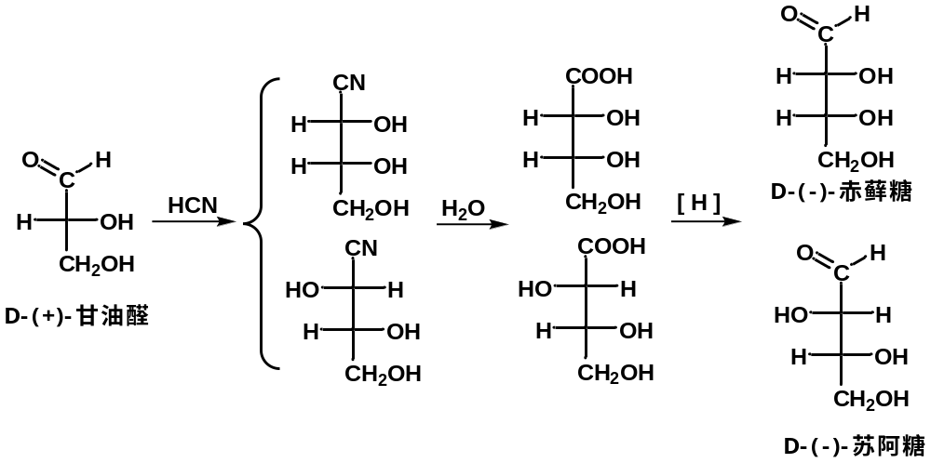
2、单糖的构型：单糖的分子中都带有手性碳原子，且具有旋光活性。
由D-型的丙醛糖得到两个D-型的丁醛糖。它们并不是对映体，而是属于C2差向异构体。

Slide 8
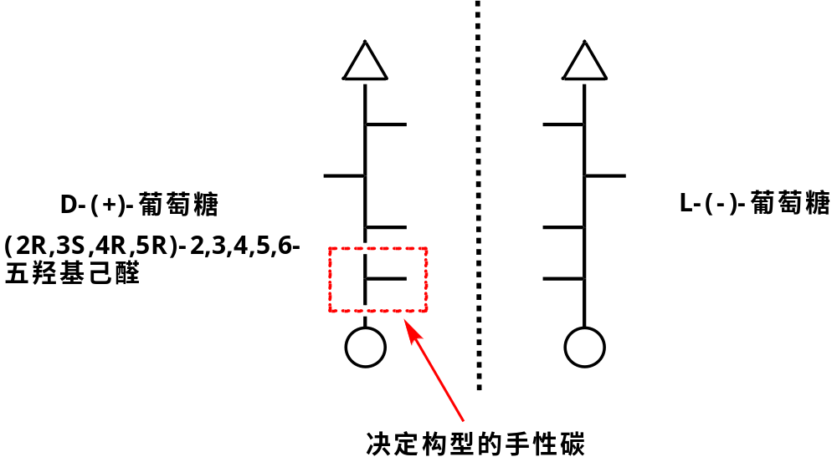
随着糖分子的碳原子数的增加，糖分子中的手性碳原子数增多，相应的糖的旋光异构数也增加。D-型得己醛糖共有八个旋光异构体，每一个异构体对应一个对映体。因此，己醛糖共有八对对映体(外消旋体)——十六个旋光异构体。
D-型糖系列见教材p.253。图13-1单糖分子的开链结构式是以费歇尔投影式表示，并加以简化。
葡萄糖对映体结构：

Slide 9
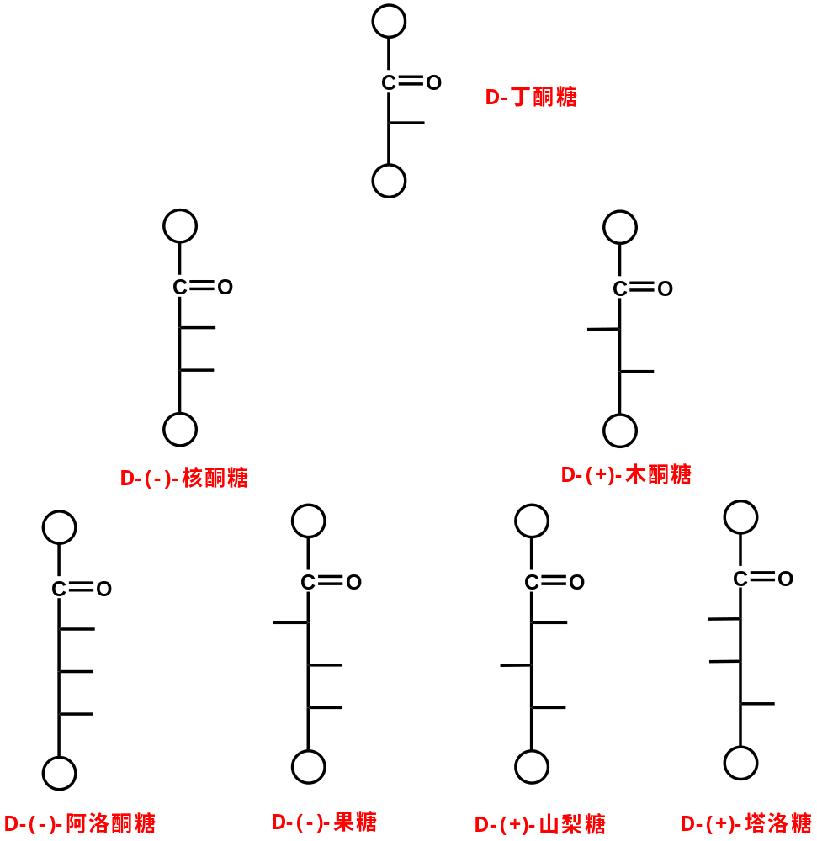
D-型酮糖系列

Slide 10
3、单糖的环状结构：单糖的直链结构只是其初步的结构，单糖的某些化学性质得不到解释：
A. 具有变旋光现象：D-(+)葡萄糖
50℃水或甲醇结晶，m.p.=146℃; [α]= +112º
100℃水或醋酸结晶， m.p.= 150℃; [α]= +19º
两种晶体分别配制溶液放置后，他们的比旋光度都发生改变，最终相等，为[α]= +52.2º。
象这种单糖溶液的比旋光度随时间的变化而改变，最后达到一个定值的现象，叫做变旋光现象。
B. 醛糖只需一分子的醇，就可得到配糖物(缩醛)。

Slide 11
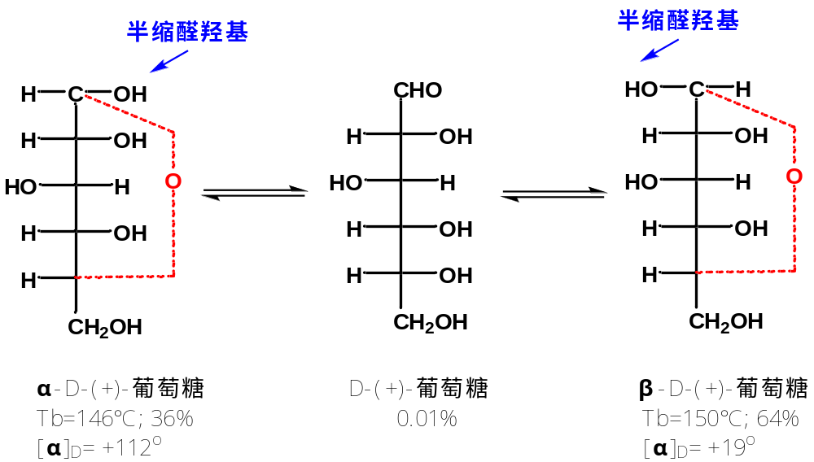
(1)、单糖的环状结构概念——半缩醛形式：
单糖分子中的醛基(-CHO)和羟基(-OH)自身缩合形成环状结构，增加了分子的稳定性。同时1号醛基碳原子转变为手性碳原子使单糖分子的旋光性发生变化。

Slide 12
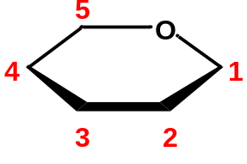
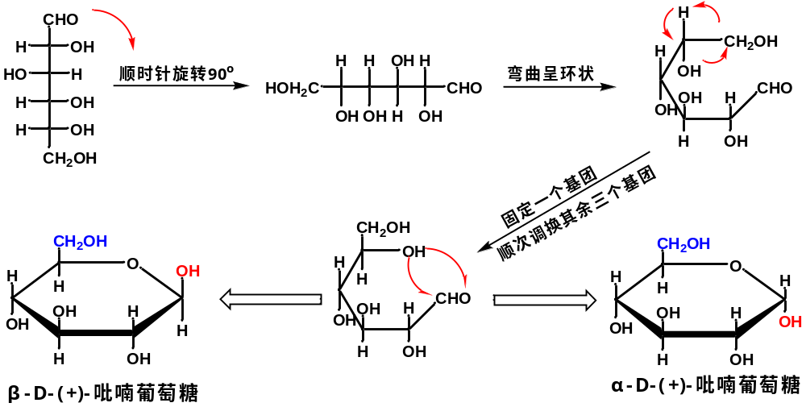
(2)、单糖的环状结构的哈武斯式：
由于费歇尔投影式表示得不直观、不方便。为了更好地表示其结构，一般使用哈武斯透视式。(己糖为一个包含氧原子的六员环——与吡喃结构相似，故称为吡喃型单糖)。

Slide 13
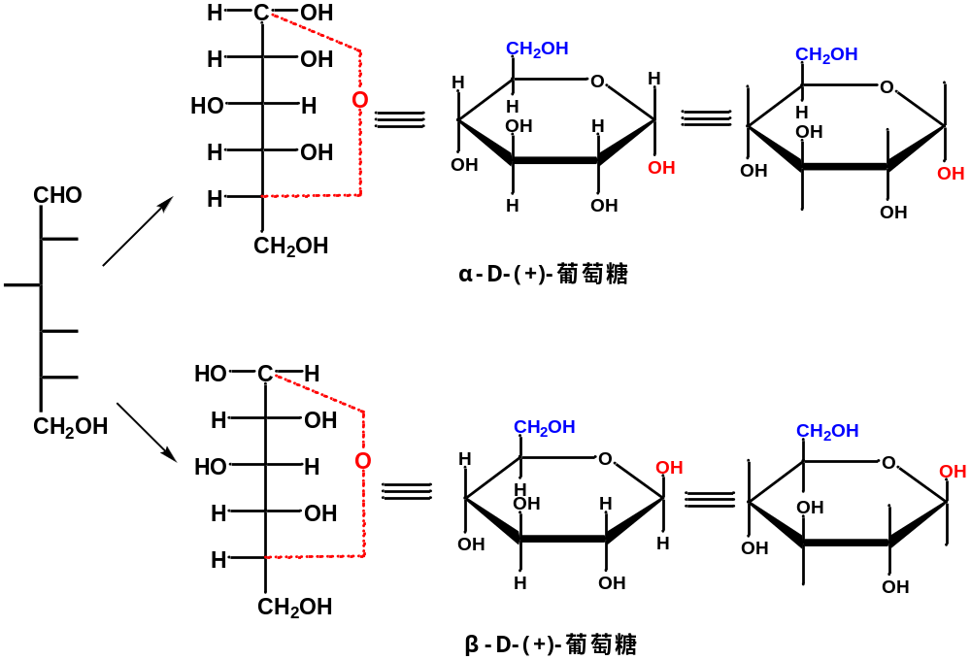
氧环式结构的确定，对变旋光现象就有了一个令人信服的解释： 这是因为α－异构体和β－异构体两种晶体在水溶液中可以通过开链式互变，并迅速建立平衡。

Slide 14
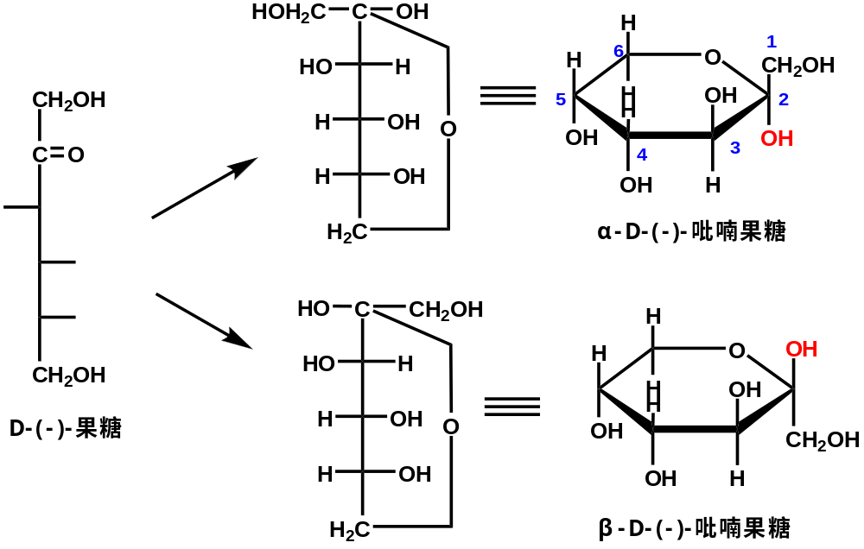
酮糖同样也存在变旋光现象。由于羰基碳位于C2位，因此可形成吡喃式(六元环)和呋喃式(五员环)。所以，果糖溶液中存在五种异构平衡。

Slide 15
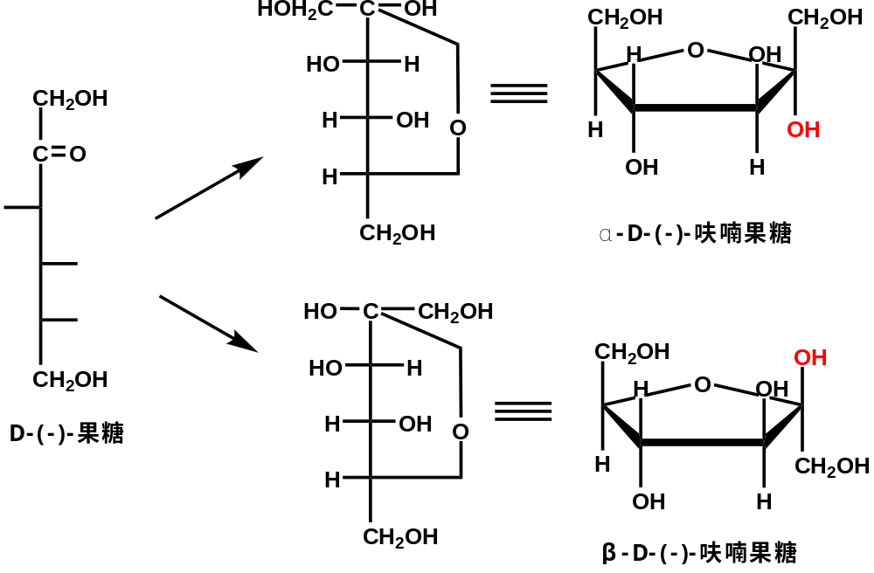
自然界化合态的果糖都是呋喃型，而结晶态则为吡喃型。

Slide 16
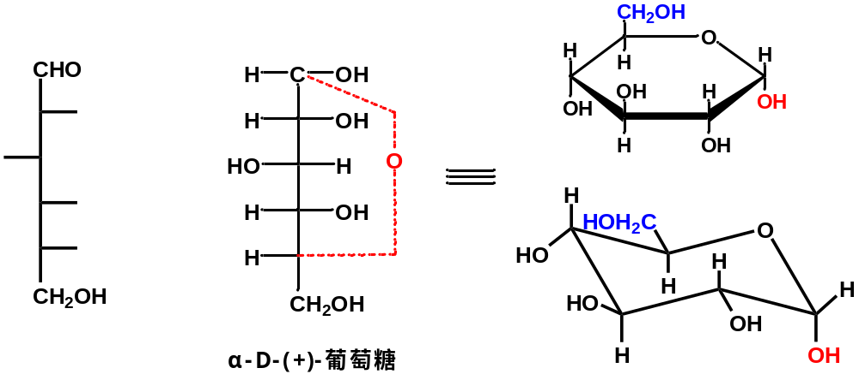
二、单糖的构象
对于单糖分子的环状结构，环碳原子和氧原子是sp³杂化。因此，在空间具有一定的构象。根据实验测定：组成的六员环具有椅式构象，并且，环上的大基团尽可能地处于平伏键(e键)。

Slide 17
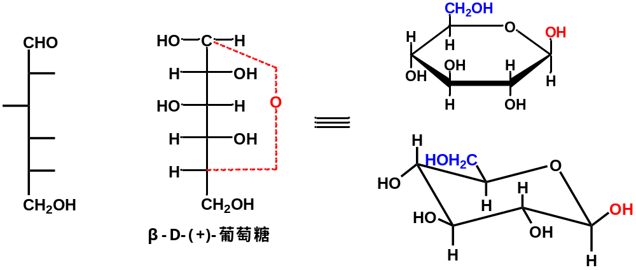
从整体结构的稳定性看：β-型比α-型更稳定，所以在平衡的水溶液中β-型比例大于α-型。

Slide 18
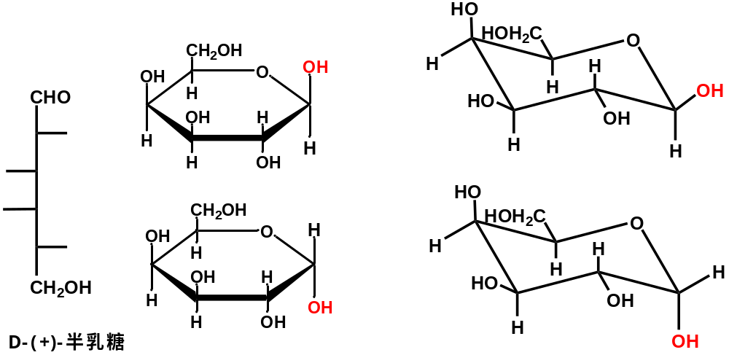

Slide 19
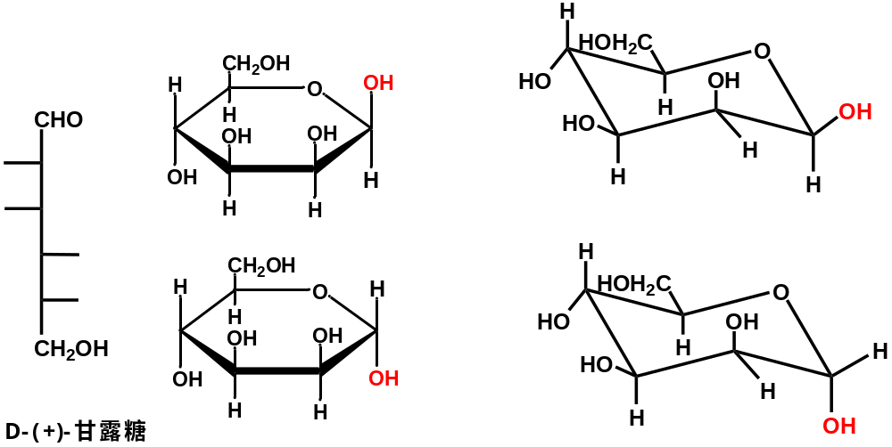

Slide 20
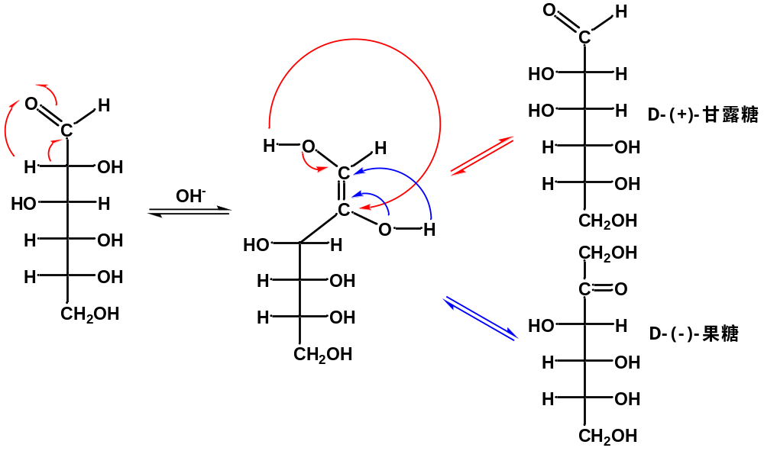
三、单糖的化学性质
1、与碱的作用——差向异构化：
在稀碱的作用下，单糖可以发生差向异构作用。具体历程是通过烯醇式的变换完成。

Slide 21
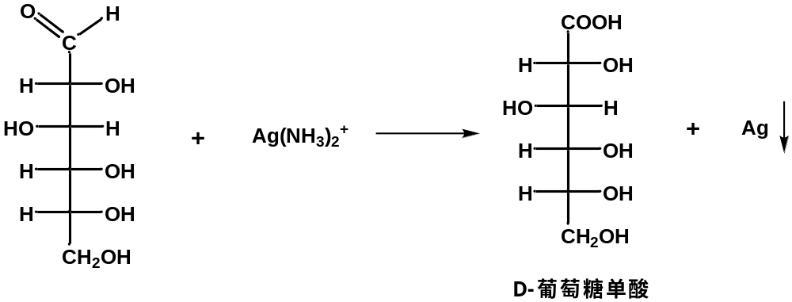
2、氧化
所有的单糖都可发生氧化反应，因此，单糖(包括醛糖和酮糖)都称为还原糖。与不同的氧化剂反应得到不同的产物。
(1) 弱氧化剂：(吐伦试剂、斐林试剂)
由于是在碱性条件下作用，因此，所有的单糖都可发生反应，生成糖单酸。1号碳原子生成羧基。葡萄糖是工业上常用的还原剂。

Slide 22
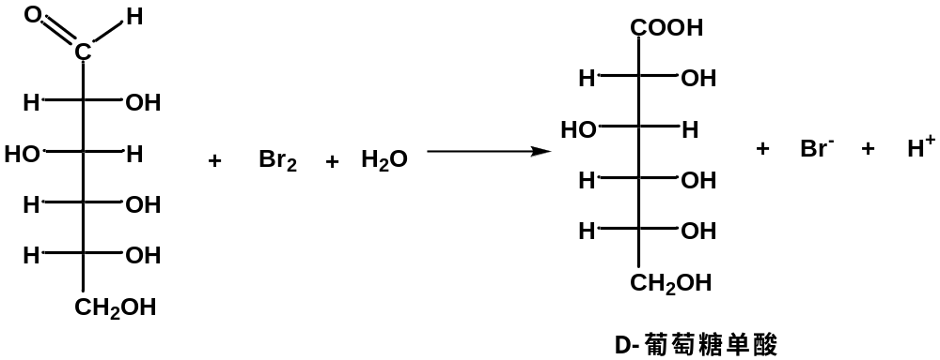
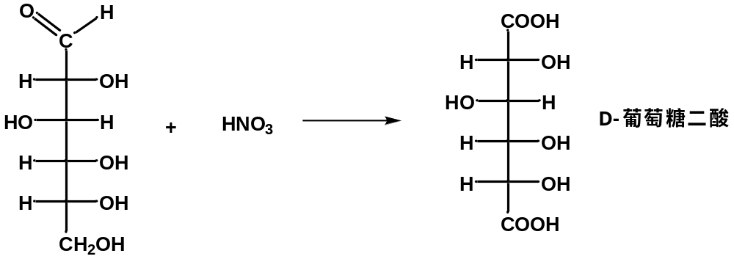
(2) 溴水
能使醛糖氧化成糖单酸，而对酮糖不起作用。用于醛糖和酮糖的鉴别。(溴水褪色)
(3) 硝酸
强氧化剂，使1*和6*碳原子均被氧化得到糖二酸。

Slide 23
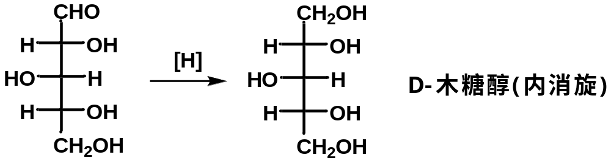
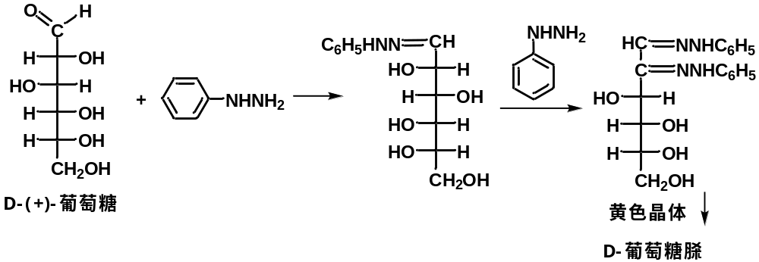
3、还原
单糖可以通过催化氢化或NaBH₄，还原生成糖醇。该性质主要用于对单糖的立体结构进行研究。例：木糖的结构
4、成脎
单糖结构中的羰基可与苯肼生成苯腙，当苯肼过量可继续与第二个苯肼分子作用，生成二苯腙—糖脎(黄色沉淀)。

Slide 24
在形成糖脎的过程中，2*碳原子不再是手性碳原子，而其余的手性碳原子构型保持不变。因此，C₂差向异构体的单糖生成同一种糖脎。D-(+)-葡萄糖、D-(+)-甘露糖和D-(-)-果糖与苯肼作用生成完全相同的脎，统称为葡萄糖脎。
糖脎都是黄色的晶体，不同的糖脎具有不同的晶型。并且，成脎时间也各不相同。所以，可用作糖的定性鉴定。同时成脎在研究糖的结构中也具有极大的用途。

Slide 25
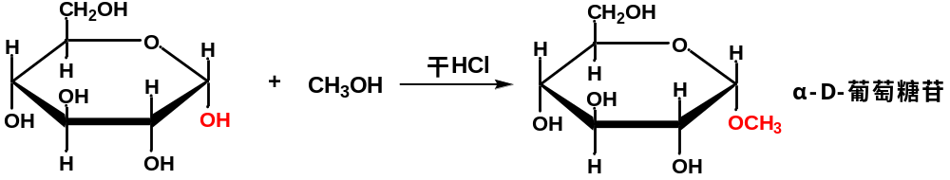
5、羟基的反应
在单糖分子中羟基可分为三类：半缩醛羟基、伯羟基和仲羟基。它们的反应活性不完全相同：半缩醛羟基>伯羟基>仲羟基。
(1) 成苷反应
半缩醛羟基活性高，在HCl气体的催化下，与甲醇作用生成缩醛形式——糖苷(也称为配糖物)，生物上也称甙。
糖苷具有缩醛结构，对碱性介质相对稳定，不开环，无还原性，无变旋光现象，不能形成糖脎。酸性水解。糖苷的结构重要，二糖、低聚糖和多糖都是单糖通过糖苷键相连。

Slide 26
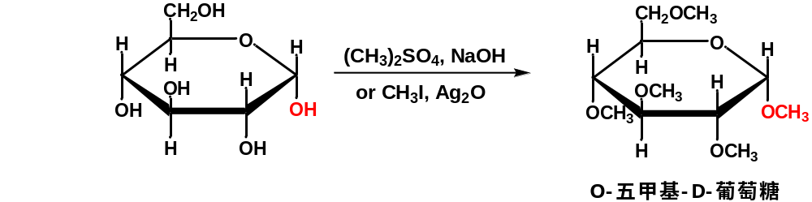
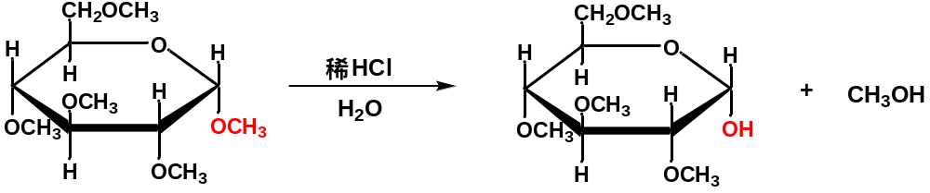
(2) 与硫酸二甲酯作用：甲基化试剂——(CH₃)₂SO₄
缩醛结构的甲基易离去，稀酸水解，其余不变。

Slide 27
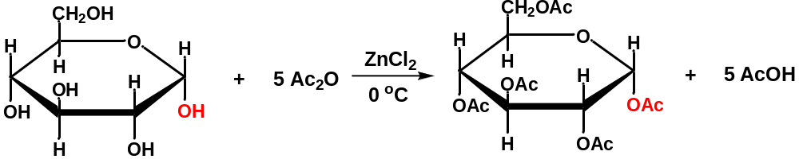
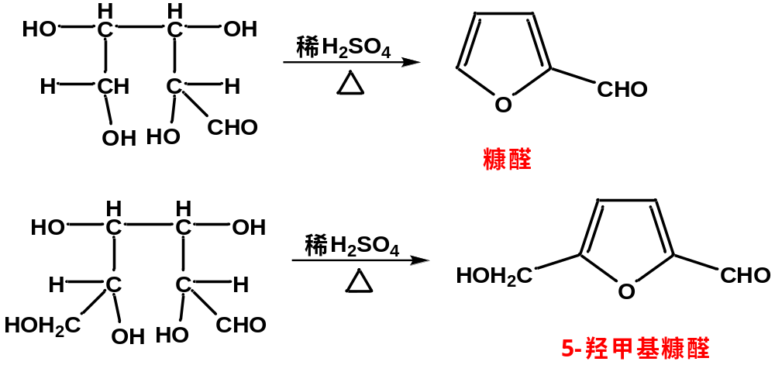
讲到这里(3) 成酯反应
糖分子中的羟基能够与有机酸或无机酸形成糖酯。
6、脱水颜色反应
强酸使糖脱水，形成糠醛或其衍生物。可与酚或芳胺类化合物反应生成有色物质。常用于糖类的鉴定。

Slide 28
A. 莫利胥反应(α-萘酚)：所有的糖都可发生反应
紫环反应：糖的水溶液中加入α-萘酚的乙醇溶液，沿试管壁小心加入浓硫酸，液层间出现紫色环。
B. 西里瓦诺夫反应(间苯二酚)：酮糖在20-30秒内生成鲜红色，醛糖反应慢，颜色浅，增加浓度或长时间煮沸才有较浅的粉红色，用于酮糖的鉴别。
酮糖 + 间苯二酚 + 浓HCl → 红色物质

Slide 29
第二节 低聚糖
单糖分子的半缩醛羟基可与另一分子单糖中的任一羟基脱水形成糖苷，这种糖苷因是两个单糖分子形成所以称为二糖。是最重要的低聚糖
常见的有：蔗糖、乳糖、麦芽糖和纤维二糖。
两分子单糖以苷键相连，可以是相同的两个单糖，也可以是不同的两个单糖分子。

Slide 30
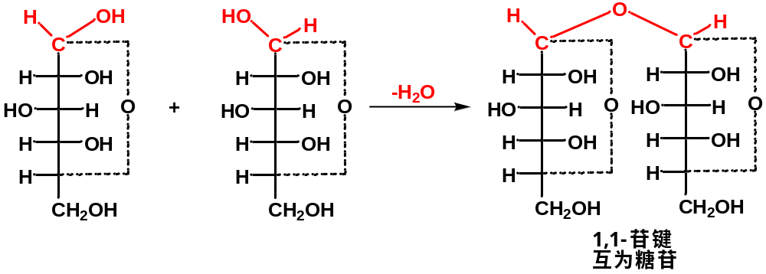
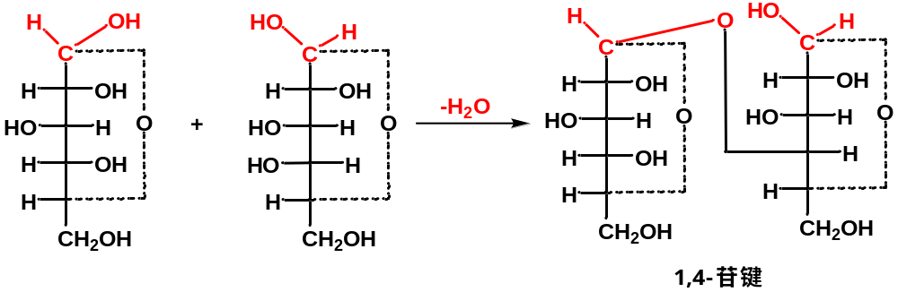
一、二糖的两种连接方式
1、通过两个单糖分子的半缩醛羟基，脱去一分子水，而相互成苷连接形成二糖。
2、通过一个单糖分子的半缩醛羟基和另一单糖分子的醇羟基脱去一分子水。

Slide 31
二、还原性二糖和非还原性二糖
1、非还原性二糖：通过两个单糖的半缩醛羟基相连的二糖(形成1.1-苷键或1.2-苷键)。分子中无半缩醛结构，都以缩醛形式结合，不能开环。所以，此类二糖无变旋光现象，不能成脎，无还原性。蔗糖、海藻糖。
2、 还原性二糖：在两个单糖的连接过程中，只有一个分子的单糖生成缩醛形式，另一分子中仍然保留半缩醛羟基，形成1.4-苷键。该二糖分子可以开环，具有变旋光现象，能够成脎，有还原性。乳糖、麦芽糖、纤维二糖等。

Slide 32
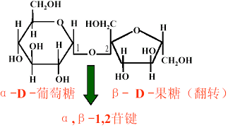
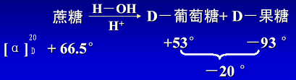
三、重要的二糖
A. 蔗糖：非还原糖，在甘蔗和甜菜中含量最多，是自然界分布最广的双糖。
无变旋现象，无还原性。
可水解

Slide 33
转化作用：这种使糖的旋光性(旋光方向)发生改变的水解过程。
转化糖：等量的葡萄糖和果糖的混合溶液。
B. 海藻糖：非还原糖存在于藻类、细菌、真菌、酵母、地衣和昆虫中。其结构是由两分子的α-D-(+)-葡萄糖通过α-1.1-苷键相连。
CH₂OH
H
H
CH₂OH
O
H
O
H
O
O
HOH₂C
HO
H
HO
HO
O
H
H
CH₂OH
H
OH
O
糖基
配糖体
H
HO
HO
H
α-1.1-苷键
H

Slide 34
C. (+)-麦芽糖：还原糖，淀粉部分水解后的产物，两分子D-(+)-葡萄糖以α-1,4-苷键相连，其中一个葡萄糖的半缩醛羟基是自由的，未成苷。可以是α型或β型。
CH₂OH
CH₂OH
O
H
O
糖基
OH
配糖体
O
α-1,4-苷键
H
H
CH₂OH
H
H
O
H
CH₂OH
O
HO
OH
HO
HO
H
O
HO
HO
H
H
H

Slide 35
D. 纤维二糖：通过纤维素部分水解得到，使两分子葡萄糖通过β-1,4-苷键相连。
CH₂OH
CH₂OH
O
O
OH
糖基
O
配糖体
H
H
β-1,4-苷键
H
H
CH₂OH
O
H
H
OH
CH₂OH
O
O
HO
HO
H
HO
H
HO
HO
H
H
H
H

Slide 36
E. 乳糖：是以β-D-(+)-半乳糖为糖基，D-(+)-葡萄糖为配糖体，通过β-1,4-苷键相连。
CH₂OH
CH₂OH
O
O
OH
糖基
O
配糖体
H
H
β-1,4-苷键
H
H
CH₂OH
O
HO
H
OH
CH₂OH
O
O
HO
HO
H
H
H
HO
HO
H
H
H
H

Slide 37
第三节 多糖
是由数百个乃至上千个相同或不相同的单糖分子通过苷键相连而成的天然高分子化合物。组成多糖的单体有：戊糖、己糖、醛糖、酮糖或其他一些单糖的衍生物。按其水解后得到的产物情况可分为两大类：
1.同多糖：水解产物为同一种单糖分子。如：淀粉、纤维素等。
2.杂多糖：水解产物多于一种单糖分子。如：果胶质、粘多糖、阿拉伯胶等，水解后得到：半乳糖、阿拉伯糖、鼠李糖、葡萄糖酸等。

Slide 38
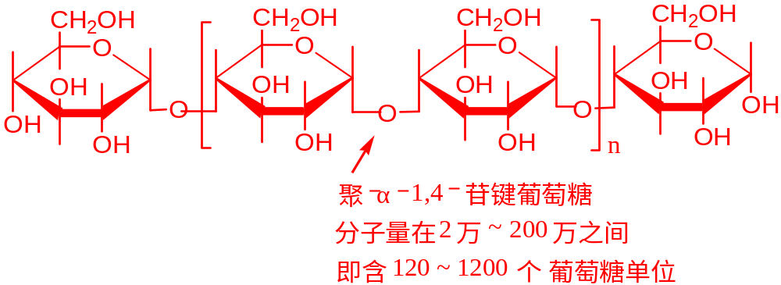
任何一种多糖都是属于据合程度不同的高分子混合物。其性质显著地区别于单糖和二糖。无还原性、无变旋光现象、无甜味的非晶型固体。且大多数不溶于水，个别能与水形成胶体溶液。
多糖在自然界分布极广。例：植物的骨架——纤维素、植物储存的养分——淀粉、动物储存的养分——糖元(动物淀粉)。
一、淀粉（Starch ）
1. 直链淀粉（Amylose）
200~980个α-D-葡萄糖，通过α -1,4苷键连结成直链状（非线形），靠氢键维持，每周有6个葡萄糖分子组成

Slide 39
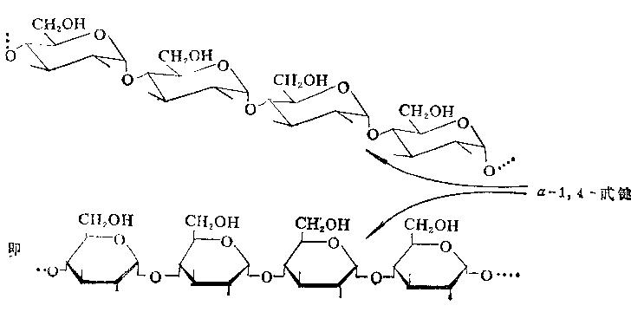
直链淀粉

Slide 40
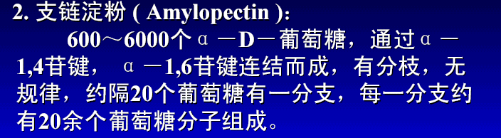
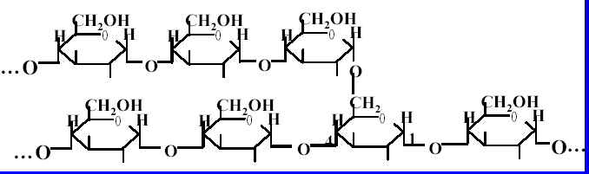

Slide 41
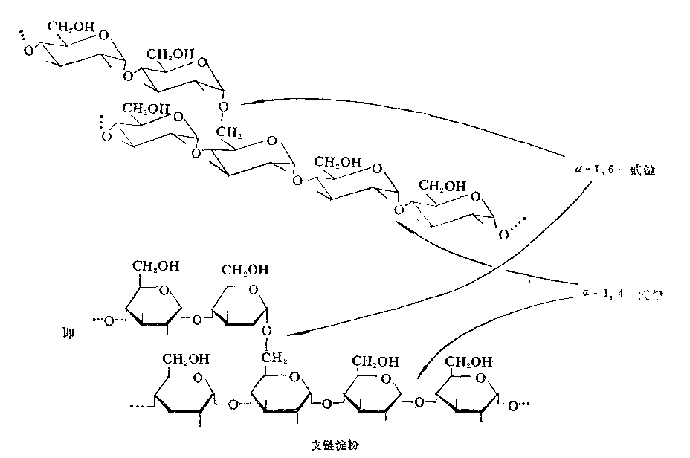

Slide 42
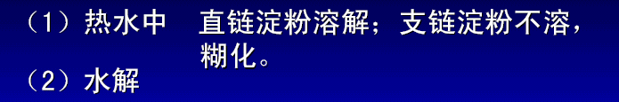
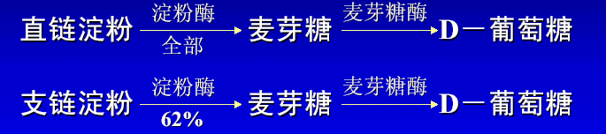
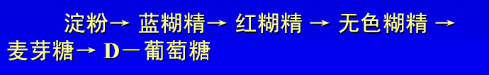
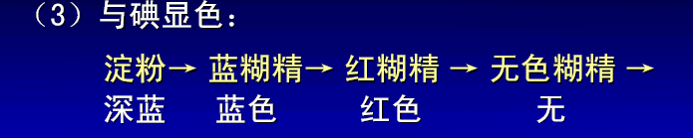
淀粉的性质

Slide 43
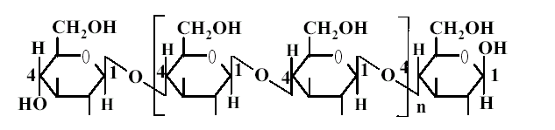
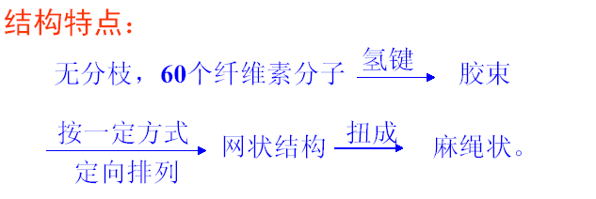
二、纤维素

Slide 44
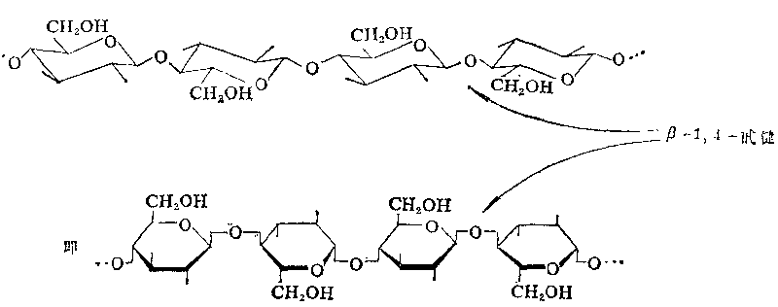


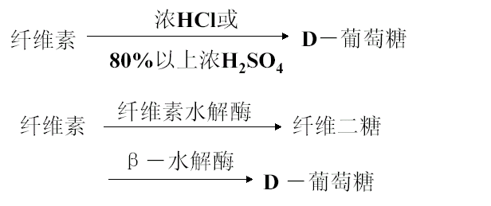

Slide 45
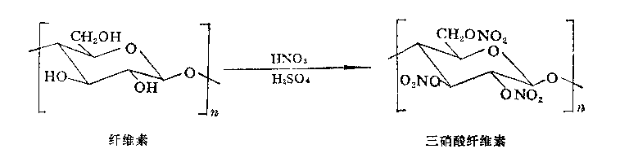
纤维素除可以直接用于纺织、造纸工业外，还可把它变成某些衍生物加以利用。
如：纤维素与浓硫酸和浓硝酸的混合物作用，生成纤维素的硝酸酯：
酯化程度：与混酸的组成及反应时间有关；
酯化产物性质：氮含量为13%和11%为界
2.5~2.7个-ONO₂/葡萄糖单元，火棉，制炸药；
2.5个以下-ONO₂/葡萄糖单元，产物易燃，但无爆炸性，胶棉，制塑料，喷漆等。

